Slide 1
مَركَزُ التَّربِيَّةِ الدّينِيَّة
يُقَدِّمُ كِتابَ الأساسيّ الرّابع

Slide 3
اللِّقاءُ الثّالث
قاين وهابيل

Slide 5
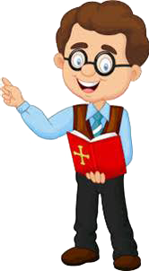
سلام المسيح أصدِقائي...
لقاءْنا اليوم مُمَيَّز لأنكُن رح تِسمَعُوا قِصتَين: قصّة قايِن وخَيُّو هابيل،
وقصِّة نٌوح!
رَكْزوا مَعِي،
وسمَعوني واشتغلوا منيح!

Slide 6
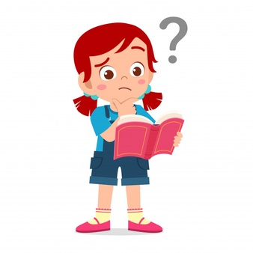
شو هدَفَنا من هاللّقاء؟
ندافِعْ عن حَياة كلّ إنسان بَعد اكتِشافنا إنها مُقدِّسِة وإنّو ما حدَا أبدًا إلو حَق إنّو يمسَّها.

Slide 7
مين بيعرف مِين هنّي قاين وهابيل؟

Slide 8
ولاد آدم وحوّاء

Slide 9
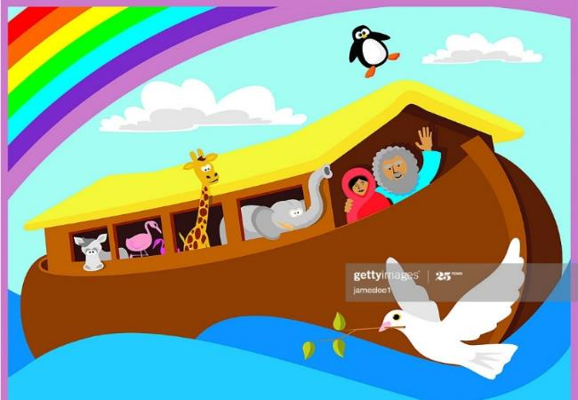
ومِين بْيَعرِف هَيدِي سفِينِة مِين؟

Slide 10
سفينة نوح...

Slide 11
برافو ! وهلّق خلّونا نْشُوف شُو بِيقُول الكتِاب المُقدَّس عَن هالقِصتَين!

Slide 12
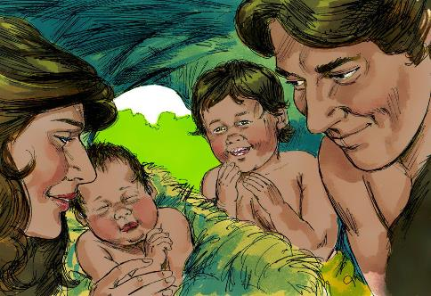
قرَّبْ (عِرِفْ) الإنسان من مرتُو حواء، حِبْلِتْ وجابِت قايين، ورِجعِت جابِت خَيّو هابيل.
قاين وهابيل

Slide 13
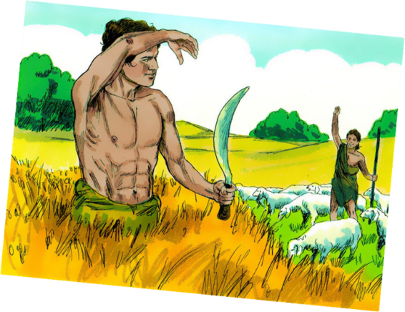
بس كبروا كان هابيل رَاعِي غَنَمْ، وكِان قايين فَلاَّح بيِفْلَح الأرض.
بِيَوْم مِن الإِّيام قَدَّمْ قايين للرَّبْ مِن محصُول أَرْضُو،
.

Slide 14
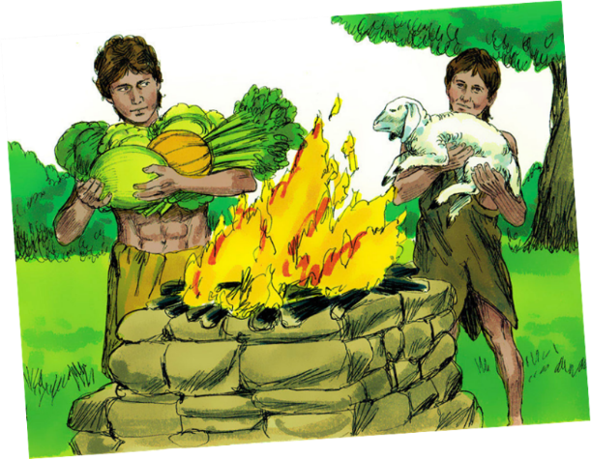
وقَدَّمْ هابيل مِنْ غَنَمُو.
قِبِل الرّب تَقدِمَة هابيل ولكن ما قِبِل تقدِمة قَايين؛ وقتها غِضِب قايين وحِرِد
.

Slide 15
ليش الله قِبِل تَقدِمِة هابِيل ومَا قِبِل تَقدِمِة قَايِين؟ اسمعوا شُو قال الله لقايين!

Slide 16
قال الله لقايين :
"لَيْش غِضْبِان وحِرْدان؟ لَوْ كِنِتْ عمِلِتْ منيح ما كان راسَكْ مَرفُوع؟ إنتِبِهْ !
الخَطِيِّة ناطْرِتَكْ عَ البِابْ،
إذا إنتَ ما تغلّبِتْ عَلَيْها".
إِجَا قايين وقَالْ لَخَيّو هابيل:
"تَعَا تنرُوح مِشْوَار ع البَرِيِّة"،

Slide 17
ولمَّا صَارُوا بِعاد،
هَجَم قايين عَ هابيل خَيّو وقَتَلو

Slide 18
سأل الله قايين:
وَيْن خَيَّكْ هابيل؟
ما بَعرِفْ، شُو مْفَكِرْنِي حِارِسْ يعني (بادي غارد) لَخَيِّي ؟"

Slide 19
قلْلُو الرَّب :
شُو عْمِلت ؟ دَمّات خَيَّك عَمْ تِصْرَخْلِي مِنْ الأرض ؛ مِنْ اليَوْم الأرِضْ رَحْ تِلْعَنَكْ، لأنَّا شِرْبِتْ دَمْ خَيَّك مِنْ إيدَكْ ؛
مِشْ رَحْ تَعطيك غَلِتْها مِتِلْ قبل
ورَحْ بتضَلَّك شِارِد على وجه الأرض."

Slide 20
شو سألو الرّب لَ قايين؟ شو جاوبو؟
شو رجع الله قلّو؟

Slide 21
ولأنو خاف من يلي الله رح يعملو
قال قايين:
"هَلَّقْ، مينْ ما شِافْنِي راح بيِقْتِلْنِي."
لكن الله رَسَمْ على جبينُو علامِة تَ يِحْميه مِن شَرّ النّاس
وتَ ما حَدَا يِقِتْلُو.

Slide 22
شُو منِتْعَلّم مِن يلّي صار مَع هالخيّين؟

Slide 23
منِتعَلَّم إنّو مَا نحسُد حَدا وإنّو لازم
نحِبّ!
وهالأسبوع رَح نركِّزْ عَ هيدا الفعل!

Slide 24
وهَلَّق بَدنا نِطلُب من الله يساعِدْنا مَع هيدي الصلّاة والحَركات الجَسَديِّة... وقَفُوا وعملُوا الحَركِات الموجودِة بِالرّسوم وقولُوا العِبارات!

Slide 27
Stop
Break

Slide 28
شو هدفنا من معرفة قصة نوح؟
مع نوح الله شاف الله شر الانسان كتر عا الارض وخلّص الله نوح وعيلتو لأنو كان أمين وصادق .

Slide 29
شِافْ الله إنُّو شَرّ الإنْسِان كِتِرْ على الأرض وإِنُّو قَلْب الإنسان وكِلْ أفْكارُو هِيّي شَرْ، مِنْ عَبُكْرا لَعَشِيِة ما بيفَكِرْ إلا بالشَرْ وقال : "يا رَيْتْنِي مَا خَلَقِتْ الإنْسان ؛ ما بَقَى بَدّي يكُون في إنْسِان عَلَى وِجْ الأرِضْ؛ وما عَادْ بَقَى بَدّي شِي، يا رَيْتْنِي مَا خَلَقْتُن".
نوح والطوفان

Slide 30
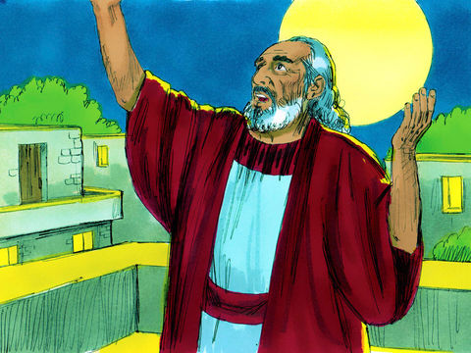
بَسْ كِان في نُوح يللي
كِان الله راضِي عَنُّو لأنُّو كان أمين وصادِقْ بِكِل أعْمِالُو. قِال الله لَنُوح:
قرَّرِتْ إنُّو ما يْكُون في إِنْسِان عَ الأرِضْ، بَس إِنْت، عمُول سَفينِة مِنْ الخَشَبْ القِطْرانِي المنيح لأنِي رَحْ جيبْ طُوفان عَ الأرِضْ."

Slide 31
وعِمِلْ نُوحْ السَفينِة مِتِلْ مَا الله قلْلُو؛ ولمَّا صارِت جِاهزِة قللو الله

Slide 32
هَيْك عِمِلْ نُوح ؛ مِتِل مَا قلْلُو الرَّبْ
"فوتْ عَ السَفينِة، إنْتَ وكْلَ عَيْلتَك لأنّي شِفْتَك أمين وصادِقْ ؛ خُودْ مَعَكْ مِنْ كِلْ حيوانات الأرِضْ ذَكَرْ وأُنْثَى ومِنْ طيور السَمَا ذَكَرْ وأُنثَى".

Slide 33
شو اسمُو الرّجّال يلّي اللّه اختَارو؟ شُو طَلَب الله منّو ولَيش؟

Slide 34
ومن اليَومْ يلْلِي دَخَلُوا فيه السَفينِة بَلَشْ الطُوفَان وبِقِي المَطَرْ والشِتِي أربعين يَوْمْ وصارِتْ السَفينِة تِسْبَحْ عَ المَيّ، وما بِقِي حَدَا طَيِّبْ على الأرض، لا إِنْسِان ولا حَيَوان ؛ ما بِقِي إلا نُوح ويلْلِي مَعُو بالسَفينِة.

Slide 35
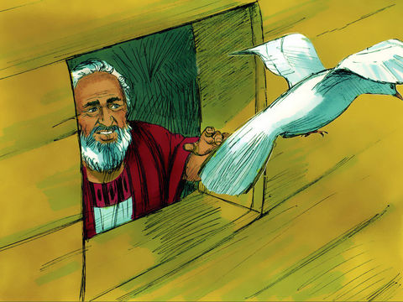
بَعِدْ أَرْبَعين يَوْمْ، فَتَحْ نُوح شِبّاك السَّفينِة وطَيَّر الغُراب، ضَلّ يطيرْ تَ نشّفِتْ المَي ؛ وبَعْدَيْن طَيَّر الحَمامة، بس الحَمِامِة مَا لِقْيِت مَحَلْ تِنْزَلْ عَلَيْه رِجْعِتْ للسَّفينِة لأنُّو المَيّ كِانِتْ مغِطايِي الأرض كِلْها

Slide 36
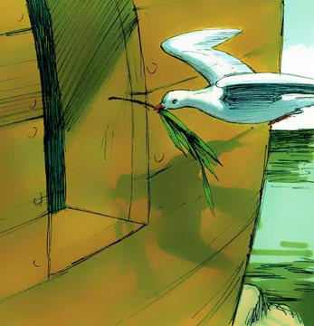
وبعد سَبعة إيام طَيَّر نُوح الحمامة عن جديد، رِجْعِتْ الحَمِامِة صَوْب المَسَا وبتِمَّا (فمها) وَرَقِة زَيتُون خَضْرَة

Slide 37
مين بِقلّي يا شاطْرِين، شُو بعَت نُوح؟
شُو صَار فِيُن؟

Slide 38
عِرِفْ نُوح إنّو المَي بَلَّشِتْ تخِفّ على وِجّ
الأرِضْ. نطَرْ سبعَة إيام وطَيَّر الحَمامِة،
راحِتْ وما رِجْعِت رَفَعْ نُوح غَطا السَفينِة وشِاف إنُّو الأرِضْ صارِتْ نِاشفِة تمامًا.
طِلِعْ نُوح وكِلْ عَيِلتُو مِن السَّفينِة
وبنى مَذبَحْ تَيِشْكُر الرَّبْ.
قِال الله بِقَلْبُو :
"مِشْ رَحْ بِلْعَنْ الأرِضْ بسَبَب
الإنْسان أبدا".

Slide 39
وقِال الله لنوح
ولَولادُو :
"بَيْنِي وبَيِنْكُن رَحْ بيكُون في عَهِدْ ومَعْ ولادْ وِلادْكُن مِنْ بَعِدْكُن، ومَعْ كِلّ نَفِس فيها حَياة ومَعْ الطُّيُور والوُحُوش والحَيَوانِات يلْلِي مَعكُن ؛
مِشْ رَحْ بيكونْ في بَعِدْ اليَومْ طوفان تَ يِفْنِي الأرِض" وهَيْدِي علامِة عَهدِي بينيِ وبينكُن…"

Slide 40
شو هِيّي برأيكُن هالعَلامِة؟

Slide 41
قَوْس قُزَحْ!!! برافو و بيّن بالسَمَا وقال الله:
هَيْدَا عَلامِة عَهْدي مَعْكُن، بَسْ يبيِّنْ القَوْس بالسَما بذْكُر العَهِد بيني وبين كِلْ نَفِس فيها حياة!

Slide 43
من بَعد ما سْمِعنا هالقِصّة، جَرْبُو يا أصدقائي عملُو هالتَّمارين

Slide 45
الرّب

Slide 46
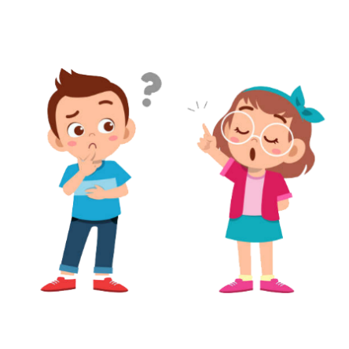

Slide 47
تذكّروا قصّة نوح وكَمْلوا هالنّص وحُطّوا الكِلمِة المُناسْبِة من العَمُود البنَفْسَجيّ بالمَكان المُناسِب!

Slide 48
شرّ
نوح
خلق
صادقاً
أميناً
الطوفان
سفينة
الرّب
حيوانات
أربعين

Slide 49
حيّ
إنسان
حمامة
زيتون
مذبحًا
عهد
قوس قزح

Slide 50
وهلّق خلّينا كِلنا سَوا نقول هالعبارة يلي لازم نتذكّرها و تِنْحَفَر بقلُوبْنا

Slide 51
ومنختُم لِقاءْنا اليَوم بِالصّلاة

Slide 53
باي باي، إلى الأسبوع القادم.

